Slide 1
第6讲：实验二(上): 关系数据操纵
6.1 数据排序与排名 6.2 提取 TOP N 数据 6.3 数据分页 6.4 数据统计与聚合
实验二(上)：关系数据操纵

Slide 2
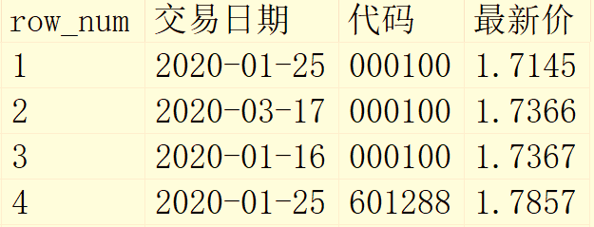
6.1 数据排序与排名
一、数据排序：生成全局或分区行顺序号
数据排序函数
ROW_NUMBER ( ) OVER ( ）
窗口函数
OVER ( [<partition_by_clause>] -- 分区字段
<order_by_clause> ） -- 排序字段
排序函数作用
返回每个元组的行序列号
分区时，各分区的第一行从1开始编号

Slide 3
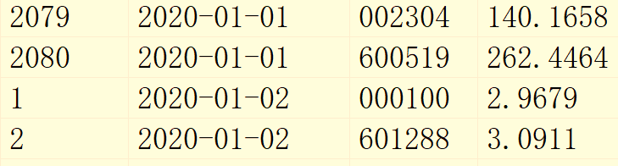
数据排序示例
全局排序
select row_number() over(order by 最新价) as row_num,
交易日期, 代码,最新价 from stock_YJY
分区排序
select row_number() over(partition by 交易日期
order by 最新价) as row_num,
交易日期, 代码,最新价 from stock_YJY
-- 按交易日期分区，按最新价排行

Slide 4
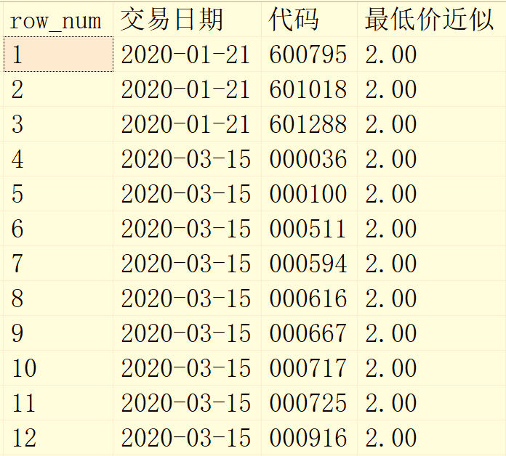
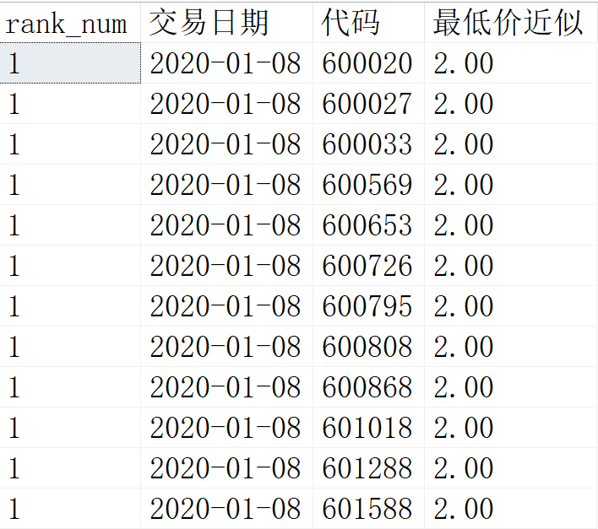
数据排序
数据排名
（解决并列名次问题）

Slide 5
二、数据排名：生成全局或分区名次
1、排名函数
格式：Rank ( ) over ( )
作用：若排序字段取值相同，则元组排名相同（并列名次），名次序列可能间断
2、密集排名函数
格式： Dense_Rank ( ) over ( )
作用：若排序字段取值相同，则元组排名相同（并列名次），但名次序列无间断
3、窗口函数
格式：OVER ( [<partition_by_clause>] -- 分区依据
<order_by_clause> ） -- 排名字段
作用：同数据排序

Slide 6
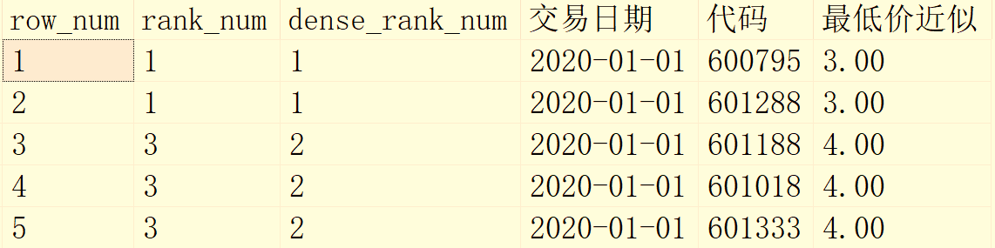
数据排名示例1
select row_number() over(order by 最低价近似) as row_num,
rank() over(order by 最低价近似) as rank_num,
dense_rank() over(order by 最低价近似) as dense_rank_num,
交易日期, 代码, 最低价近似
from stock_YJY
where 代码 like '60%' and 交易日期 = '2020-01-01'

Slide 7
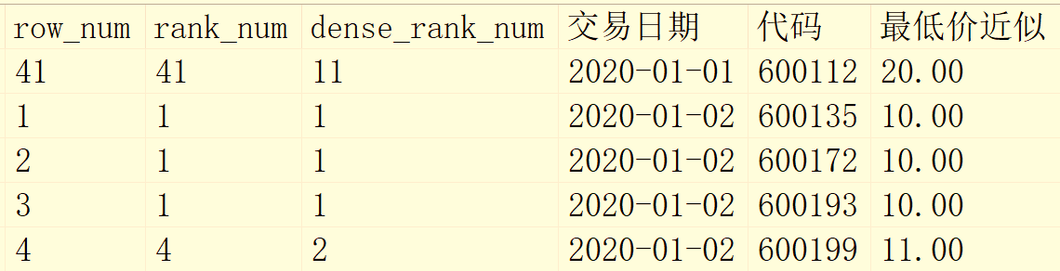
数据排名示例2
select row_number() over(partition by 交易日期
order by 最低价近似) as row_num,
rank() over(partition by 交易日期
order by 最低价近似) as rank_num,
dense_rank() over(partition by 交易日期
order by 最低价近似) as dense_rank_num,
交易日期, 代码, 最低价近似
from stock_YJY
where 代码 like '6001%' and
交易日期 between '2020-01-01' and '2020-01-05' and
最低价近似 between 10 and 20

Slide 8
6.2 提取 TOP N 数据
一、Top 查询
1、top选项：支持表达式作为输入
绝对数：top (表达式)
百分比：top (表达式) percent
declare @ii int
set @ii = 1
select top (@ii+3) * from stock_YJY order by 成交量 desc
select top ((@ii-0.4)*0.001) percent *
from stock_YJY order by 成交量 desc
select top 0.001 percent *
from stock_YJY order by 成交量 desc

Slide 9
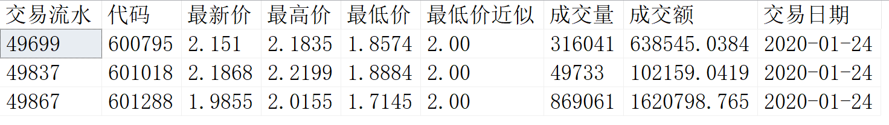
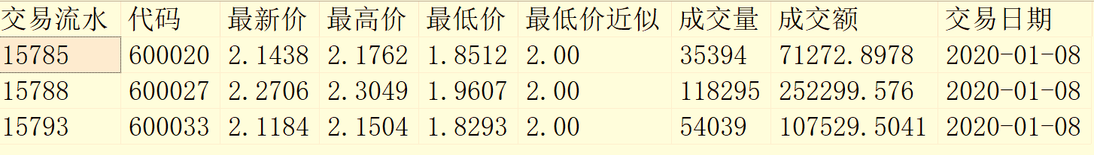
2、top查询结果的确定性问题
确定性问题：
如果order by后的字段取值不唯一，则返回结果具有不确定性
有些场景要求保障数据的确定性。例如，数据分页，不确定性可能使某一行出现在两个连续页面。
select top 3 * from stock_YJY order by 最低价近似

Slide 10
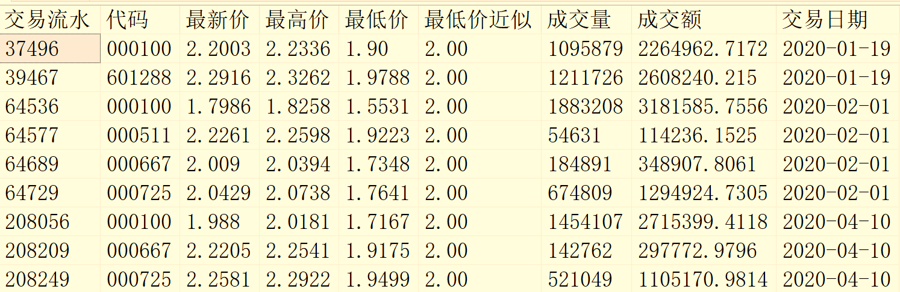

确定性问题解决方法
使用决胜属性：order by字段列表的最后添加主键，使排名唯一
select top 3 * from stock_YJY order by 最低价近似, 交易流水
使用with ties选项：使结果集包含若干额外行，这些额外行的排序字段取值与top结果集最后一行相同
select top 3 with ties * from stock_YJY order by 最低价近似

Slide 11
二、Top 更新
格式：Insert top 。。。
Delete top 。。。
Update top 。。。
作用：限制数据更新影响的行数
应用场景举例
清理历史数据时，可能需要删除大量数据
在单个事务中，删除大量数据的缺点：
要完整地记录事务操作，需要足够的日志空间
事务一旦中断，前面的删除全部回滚
可能会升级锁，限制对整张表的读写访问
解决方法：循环 + delete top （表达式）

Slide 12
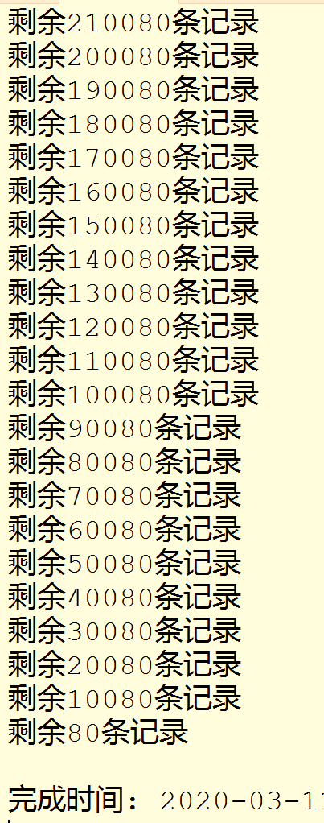
Top 更新：示例
循环删除所有历史交易数据
select * into stock_YJY2 from stock_YJY
go
declare @cnt int
while 1=1
begin
select @cnt = count (*) from stock_YJY2
if @cnt = 0
break
print '剩余' + cast(@cnt as varchar(10)) + '条记录'
delete top(10000) from stock_YJY2
end
select COUNT(*) from stock_YJY2
go

Slide 13
三、分区提取 TOP N 数据
数据分区：按天分割交易数据
数据排序：按交易量由高到低排序
分区TOP查询问题：每天成交量最高的3只股票？
代码性能：实验观察大数据量下，不同命令的执行开销
1、方案一：top N + 子查询
Top 1：每天成交均价最高的一条股票
Top N：嵌套查询，多次扫描，比较慢
2、方案二： top N + row_number() + 临时表
3、方案三：top N + Cross Apply
Cross Apply +子查询连接
Cross Apply + 表值函数

Slide 14
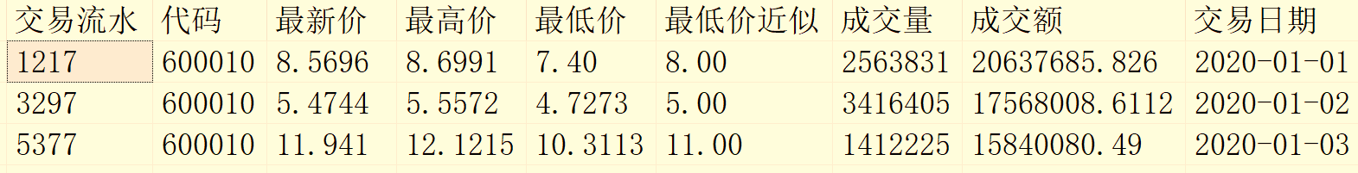
1、方案一：top N + 子查询
Top 1：每天成交量最大的一只股票
select * from stock_YJY t1 where 交易流水 =
( select top 1 交易流水 from stock_YJY t2
where t2.交易日期 = t1.交易日期 order by 成交量 desc, 代码)
order by 交易日期
Top N：每天成交量最大的3只股票
select * from stock_YJY t1 where 交易流水 in
( select top 3 交易流水 from stock_YJY t2
where t2.交易日期 = t1.交易日期 order by 成交量 desc, 代码)
order by 交易日期, 成交量 desc, 代码
TOP 3 查询：21万数据，约35秒，略慢

Slide 15
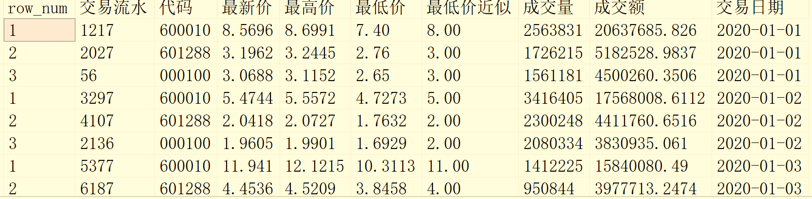
2、方案二：top N+Row_Number()+临时表
select row_number() over(partition by 交易日期
order by 成交量 desc, 代码) as row_num, *
into #tb_top from stock_YJY
select * from #tb_top
Where row_num < 4 order by 交易日期, row_num
速度：不到1秒，显著优于方案一

Slide 16
3、方案三：Cross Apply + top N
Cross Apply：灵活连接
允许表和子查询连接
允许表和表值函数连接
Cross Apply + 子查询：示例
select t1.* from stock_YJY t1 cross apply
(select top(3) * from stock_YJY t2
where t2.交易日期 = t1.交易日期
order by 成交量 desc, 代码) as t3
where t1.交易流水 = t3.交易流水
order by t1.交易日期, t1.成交量 desc, t1.代码
相当于t1和子查询结果表t3连接
速度：1-2秒，比方案二略慢，但依然显著优于方案一

Slide 17
CROSS APPLY + 表值函数
语句格式：SELECT 。。。 FROM Table1 CROSS APPLY 表值函数
WHERE <条件>
语句作用：为Table1表的每行调用表值函数
执行过程：先获取Table1的行数据，然后把表值函数作用到Table1的每一行（把当前行的某列值作为参数传递给表值函数）
Top与 Cross APPLY结合：查询分区TOP N记录
在表值函数中，使用TOP查询
Top查询条件来自Table1，提供分区标识（如交易日期）和N值
表值函数返回特定分区的 TOP N条记录

Slide 18
查询每天成交量最大的3只股票
create function GetTopJY(@JY_Date date, @nn int)
returns table
as
return select top (@nn) 交易流水,代码, 成交量, 交易日期
from stock_YJY
where 交易日期 = @JY_date order by 成交量 desc
go
select t1.交易流水, t1.代码, t1.成交量, t1.交易日期
from stock_YJY t1 cross apply GetTopJY(t1.交易日期, 3) t3
where t1.交易流水 = t3.交易流水
order by t1.交易日期, t1.成交量 desc, t1.代码
t1和表值函数返回结果连接
表值函数：指定交易日期和@n值，返回当日交易量最高的@n笔交易
调用表值函数，提供交易日期和@nn参数

Slide 19
6.3 数据分页
基于ROW_NUMBER(）分页过程
输入：页号和页大小
输出：指定页的数据
分页过程
用ROW_NUMBER ( ) 生成带行号的数据
将该数据放到公用表达式或临时表中
根据页号和页面大小，确定行号范围
根据行号范围，检索公用表达式或临时表

Slide 20
一、ROW_NUMBER()+公用表达式：即席分页
1、公用表达式：CTE
公用表达式（CTE）格式
with <CTE 名称> as （子查询）
公用表达式（CTE）作用
CTE类似表变量，但特定情况下，效率高于表变量
公用表达式（CTE）使用
CTE后面必须直接跟使用它的SQL语句，否则CTE失效
with CTE_Test as (select * from stock_YJY
where 交易日期 = '2020-01-01')
select * from CTE_Test where 代码 like '001%‘
select * from CTE_Test where 代码 like '001% /* CTE失效 */

Slide 21
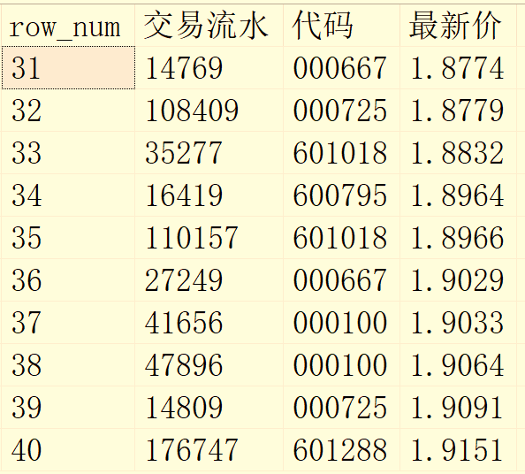
2、ROW_NUMBER()+公用表达式分页：示例
declare @PageSize int, @Page_Num int
select @PageSize=10, @Page_Num=4;
with SN_T as (
select ROW_NUMBER()
Over(order by 最新价) row_num, *
from stock_YJY)
select * from SN_T where row_num between
@PageSize*(@Page_Num-1)+1 and @PageSize*@Page_Num
适用性：只请求单页，基本表虽然数据量大，但有合适的索引

Slide 22
二、 ROW_NUMBER()+临时表：多页访问
在临时表中保存所有页的信息（含行号）
在行号上创建索引，连续访问多页
select Row_Number() over(order by 最新价) row_num, *
into #SN_T2 from stock_YJY
create clustered index idx_rn on #SN_T2(row_num)
declare @PageSize int, @Page_Num int;
select @PageSize=10, @Page_Num=8;
select * from #SN_T2
where row_num between @PageSize * (@Page_Num-1) + 1 and
@PageSize * @Page_Num
order by row_num
适用性：结果集不是很大，访问多个页面

Slide 23
6.4 数据统计与聚合
一、中值计算
中值：奇数个元素，取中间的值；偶数个元素，取两个中间值的平均值
示例：
declare @ZZ1 int, @ZZ2 int
set @ZZ1 = (select min(t1.成交量) from
(select top(50) percent * from stock_YJY order by 成交量 desc) t1)
Set @ZZ2 = (select max(t2.成交量) from
(select top(50) percent * from stock_YJY order by 成交量 asc) t2)
select (@ZZ1+@ZZ2)/2
示例说明：
使用From子句的子查询嵌套
利用子查询赋值
元组数为奇数时，top (50) percent 返回: (元组数+1)/2

Slide 24
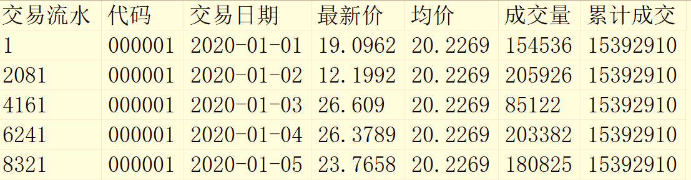
二、带有窗口函数的集函数统计
1、格式：聚集函数 + Over()
2、作用（与Group by比较）
只使用集函数，返回统计信息；带上Group by，则只提供统计信息
集函数+Over()：同时提供统计信息和明细数据
3、示例1：查询各股交易明细，包括均价和累计交易量
select 交易流水, 代码, 交易日期,
最新价, avg(最新价) OVER(PARTITION BY 代码) AS 均价,
成交量, sum(成交量) OVER(PARTITION BY 代码) AS 累计成交
from stock_YJY order by 代码, 交易日期

Slide 25
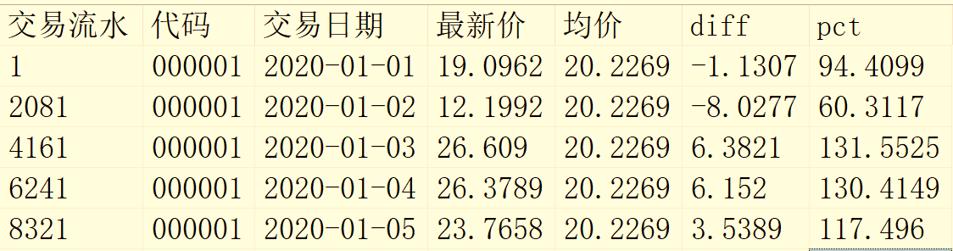
4、示例2：查询交易明细，包括成交价绝对差和差异百分数
select 交易流水, 代码, 交易日期, 最新价,
avg(最新价) OVER(PARTITION BY 代码) AS 均价,
最新价 - avg(最新价) OVER(PARTITION BY 代码) AS diff,
100*最新价/avg(最新价) OVER(PARTITION BY 代码) AS pct
from stock_YJY
order by 代码, 交易日期

Slide 26
三、 数据聚合统计
1、典型聚合任务
累计聚合
年初至今
滑动聚合
股票编号 | 交易日期 | 交易量 | 累计交易量
S0 | 2018.3.24 | 1000 | 1000
S0 | 2018.3.25 | 2050 | 3050
S0 | 2018.3.26 | 5000 | 8050
股票编号 | 交易日期 | 交易量 | 年初至今 累计交易量
S0 | 2018.1.1 | 5600 | 5600
***** | ***** | ***** | *****
S0 | 2018.3.26 | 5000 | *****
股票编号 | 交易日期 | 交易价格 | 7天滑动均值
S0 | 2018.3.24 | 2.16 | *****
S0 | 2018.3.25 | 2.67 | *****
S0 | 2018.3.26 | 2.89 | *****

Slide 27
2、over 函数强化：窗口分区、窗口排序、窗口框架
窗口框架：进一步限制分区内容的数据行
格式：集函数 + over ( partition by… order by …
Rows∣Range…)
Rows 和 Range子句作用
Rows：使用固定的行数, 限制分区中的数据行
Range：使用Value范围, 限制分区中的数据行
Rows 和 Range子句的特殊关键字：
UnBounded Proceding：指定分区的第一行
UnBounded Following：指定分区的最后一行
Current Row：指定分区的当前数据行
<Uint_Number> Proceding：当前行之前的N行数据
<Uint_Number> Following：当前行之后的N行数据

Slide 28
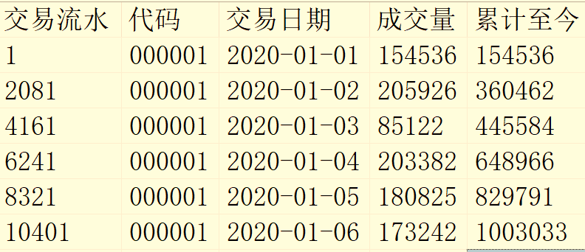
3、累计聚合实现：Over( )方法
示例：对每只股票，统计从年初到其后每一天的累计成交量
select 交易流水, 代码, 交易日期, 成交量,
sum(成交量) over(partition by 代码 order by 交易日期
ROWS BETWEEN UNBOUNDED PRECEDING AND
CURRENT ROW) 累计至今
from stock_YJY order by 代码,交易日期
说明：SUM函数作用在本区首行到当前行，生成从第一行到每一行的累计成交量
注意
观察“累计至今”列的变化
观察该变化与本行成交量的关系

Slide 29
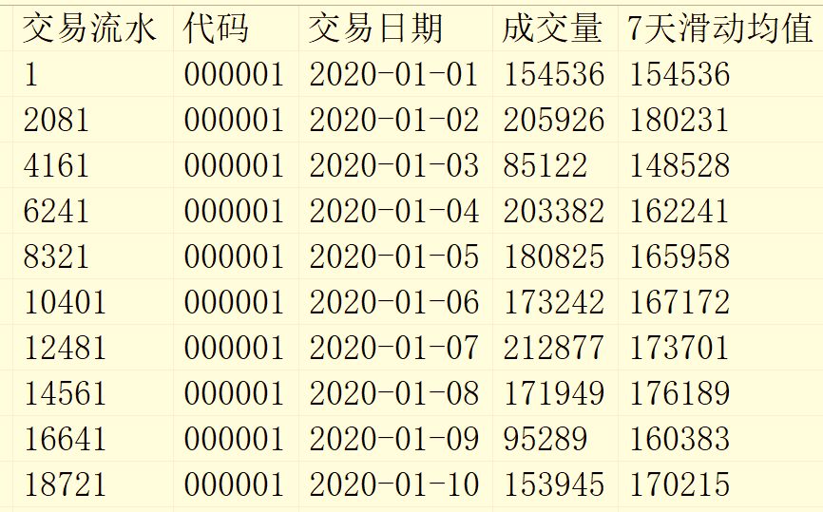
4、7天滑动聚合实现：Over()方法
select 交易流水, 代码, 交易日期, 成交量,
avg(成交量) over(partition by 代码 order by 交易日期
ROWS BETWEEN 6 PRECEDING AND CURRENT ROW)
as '7天滑动均值'
from stock_YJY order by 代码,交易日期
观察“7天滑动均值”列的变化
观察该变化与连续7行成交量的关系
实验练习：年初至今累计聚合实现（窗口函数或替代方案）

Slide 30
实验二（上）：关系数据操纵
1、结合自己的选题，设计并实现关系数据查询与聚合统计
2、实验任务及技术说明
自由选取存储过程、批处理、视图、临时表、表变量、自定义函数等技术，完成设定的数据操纵实验
实验任务建议包含本章主要知识点，例如：
排名统计（业绩排行、销售排行等）
TOP查询
各种数据统计与聚合
多做不限，要扣紧自己的选题
3、报告内容：任务需求说明、实现脚本、运行结果
4、提交截止日期：第8周 周一

